Slide 1
מורים יקרים,
מצגת זו מלווה את חוברת התכנית בהגינות בצרכנות ובגיאוגרפיה:
"הגינות על המפה".
מומלץ להיעזר בה במקביל לעיון בחוברת התכנית המופיעה בקובץ pdf:
http://meyda.education.gov.il/files/Mazkirut_Pedagogit/AgafHevraRuach/haginut_11.pdf
לרשותכם גם מצגת שהוסרו ממנה שקופיות ההסבר למורה. תוכלו להקרין אותה בשיעור לתלמידים.
שימו לב להסברים
בתחתית השקפים!

Slide 2
לפי דעתכם, האם במדינת ישראל יש הבדלים בין הגלעין לשוליים? בין המרכז לפריפריה?
שוליים
גלעין
שיעור ראשון | שאלת פתיחה | שיעור שני | פעילות
Notes:
להקרנה בשיעור (הרחבה – לא נמצא בחוברת)

Slide 3
האזינו לכתבת הרדיו
וכתבו כמה שיותר מושגים
הקשורים לצרכנות ולגיאוגרפיה
הנשמעים בה
מתוך התכנית 'בוקר טוב ישראל' עם אסף ליברמן, גלי צה"ל
שימו לב! האישור לשימוש בקובץ הקול ניתן ע"י גל"צ רק לצורך השמעה בתכנית "הגינות על המפה", ואין להשתמש בו לשום מטרה אחרת.
שיעור ראשון | שלב א' - כתבת רדיו | שיעור שני | פעילות
Notes:
להשמעה בשיעור.
הנפשה: בלחיצה על צלמית השמע, תישמע כתבת רדיו שסביבה מתרכזת הפעילות.
ניתן להסתפק בהשמעת 3 הדקות הראשונות של הכתבה (מתוך 5), לסיום ההשמעה - עברו לשקופית הבאה.
תוכן כתבת הרדיו: הכתבה עוסקת בהבדלים במחירי המזון בין המרכז לפריפריה. הפריפריה מתגלה כיקרה יותר בעשרות אחוזים לעומת המרכז, עקב חוסר התחרות הקיים בפריפריה, המאפשר לבעלי העסקים בפריפריה להעלות מחירים באין מפרע.
השיחה בעקבות הפעילות מזמנת דיון במושגים מרכז ושוליים, פערי מחירים ותחרות בין עסקים.
שימו לב! האישור לשימוש בקובץ הקול ניתן רק לצורך תכנית זו. כל העושה שימוש בקובץ זה לתכלית אחרת, עושה זאת על אחריותו בלבד.

Slide 4
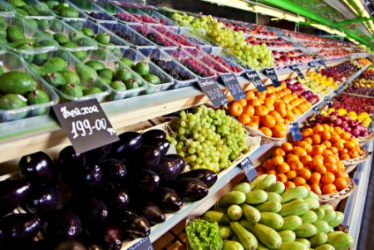
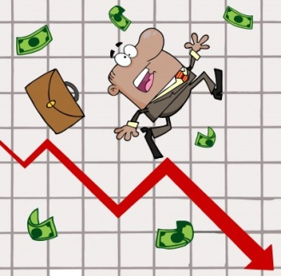
פערי מחירים
רשתות השיווק
מרכז – פריפריה
המושגים העיקריים
העולים מן הכתבה:
מחירי המזון
יוקר המחיה
המועצה
לצרכנות
הממונה על
ההגבלים העסקיים
שיעור ראשון | שלב א' - כתבת רדיו | שיעור שני | פעילות
Notes:
להקרנה בשיעור (הרחבה – לא נמצא בחוברת).

Slide 5
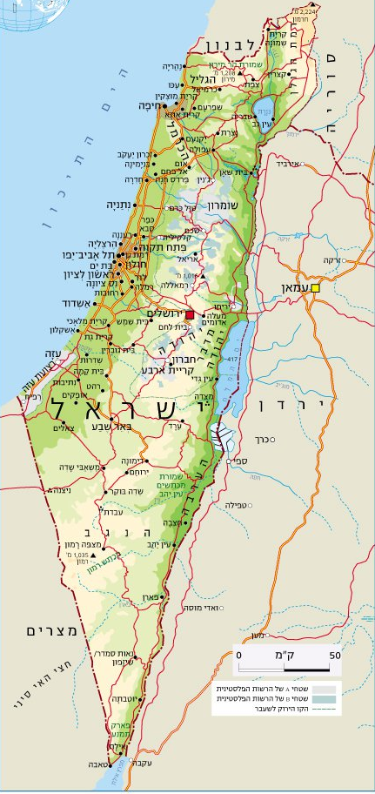
גלעין (מרכז)
אזור עירוני צפוף אוכלוסין, שבו מתרכזת עיקר הפעילות הכלכלית, הפוליטית והתרבותית של המדינה.
האם זה הוגן שבאזורים מסוימים בארץ
המחירים יהיו יקרים יותר מאשר באזורים אחרים?
שוליים (פריפריה)
אזור שאינו נכלל בתחום הגלעין הראשי או גלעיני המשנה של המדינה. אזורי שוליים הם דלילי אוכלוסין והיקף הפעילות הכלכלית והתרבותית המתרחשת בהם קטן.
שיעור ראשון | שלב א' - כתבת רדיו | שיעור שני | פעילות
Notes:
להקרנה בשיעור.

Slide 6
אזורי גלעין ושוליים – מאפיינים עיקריים
מאפייני אזור הגלעין: * מוקד של פעילות כלכלית: ריכוז של תעשייה, מסחר ושירותים. * מוקד של כוח פוליטי. * אופי עירוני מובהק, קצב פיתוח מהיר ורמת חיים גבוהה יחסית. * נגישות גבוהה.
* מוקד של פעילות תרבותית, הטרוגניות חברתית ותרבותית.
* מחירי קרקע גבוהים. מאפייני אזורי השוליים: * עיסוק נרחב בחקלאות ופחות בתעשייה ושירותים.
* עוצמה פוליטית נמוכה יחסית.
* קצב פיתוח אִטי, רמת חיים והכנסה ממוצעת נמוכות יחסית, ונטייה לשימור מסורות.
* נגישות נמוכה ותנאים טבעיים שאינם תמיד נוחים, קִרבה לאזורי גבול.
* מאזן הגירה שלילי (הרוב מהגרים לגלעין) וצפיפות אוכלוסין נמוכה.
* מחירי קרקע נמוכים.
שיעור ראשון | שלב א' - כתבת רדיו | שיעור שני | פעילות
Notes:
להקרנה בשיעור (הרחבה – לא נמצא בחוברת).

Slide 7
בעל/ת עסק יקר/ה:
לפי דעתך, היכן בארץ הכי כדאי למקם את העסק שלך?
היכן הוא יהיה הכי רווחי?
בשוליים?
בגלעין?
אזור שאינו נכלל בתחום הגלעין הראשי או גלעיני המשנה של המדינה. אזורי שוליים הם דלילי אוכלוסין והיקף הפעילות הכלכלית והתרבותית המתרחשת בהם קטן.
אזור עירוני צפוף אוכלוסין, שבו מתרכזת עיקר הפעילות הכלכלית, הפוליטית והתרבותית של המדינה.
שיעור ראשון | שלב ב' – פעילות סימולציה | שיעור שני | פעילות
Notes:
להקרנה בשיעור.

Slide 8
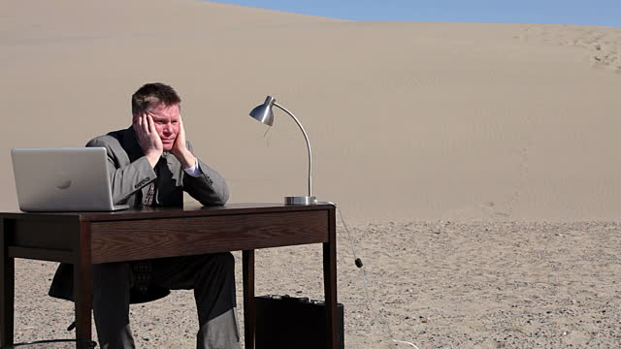
סף כניסה
קהל קונים מינימלי הדרוש כדי לקיים עסק או שירות ברווחיות.
במקומות דלילי אוכלוסייה לעתים אין סף כניסה מְסַפֵּק. משמעות הדבר היא שלא משתלם כלכלית לפתוח עסק במקום.
שיעור ראשון | שלב ב' – פעילות סימולציה | שיעור שני | פעילות
Notes:
להקרנה בשיעור (ההסבר המלא בעמ' 14-12 בחוברת "הגינות על מפה").

Slide 9
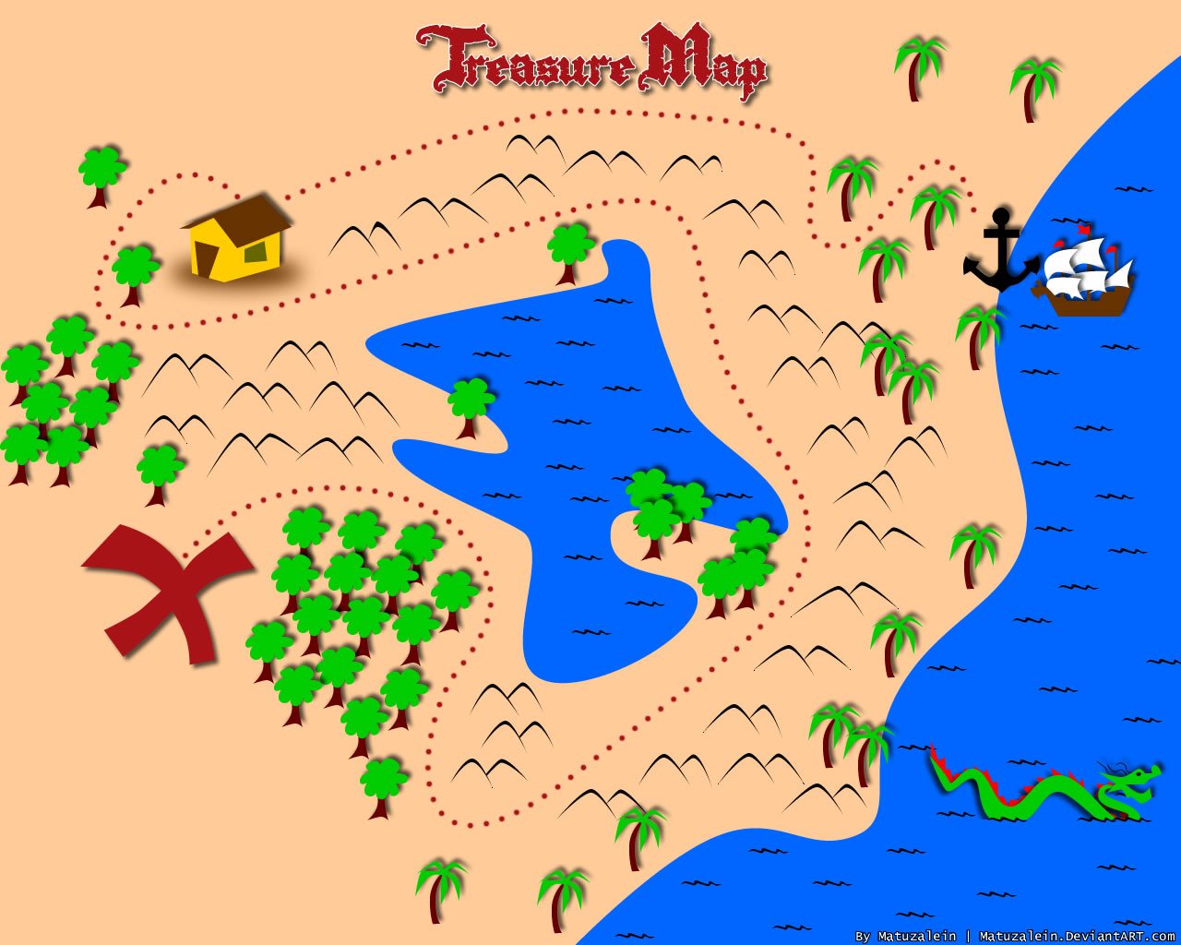
טווח מוצר
המרחק המרבי שאדם מוכן לעבור כדי לרכוש מוצר או שירות מסוים
אני ממש לא מאמין שאני צריך ללכת את כל זה
רק בשביל מוצר...
לא מוצר! אוצר!
שיעור ראשון | שלב ב' – פעילות סימולציה | שיעור שני | פעילות
Notes:
להקרנה בשיעור (ההסבר המלא בעמ' 14-12 בחוברת "הגינות על מפה").

Slide 10
הסיבה להבדלי המחירים בין הגלעין לשוליים
מבדיקת המועצה הישראלית לצרכנות עולה:
דווקא באזורי השוליים מחירי המוצרים והשירותים גבוהים יותר באופן ניכר ממחירי אותם מוצרים ושירותים באזורי הגלעין
(גם בהשוואות שנעשו באותה רשת בין סניפים שונים בארץ).
ממה לדעתכם זה נובע?
תחרות נמוכה או היעדר תחרות בין בעלי עסקים בשוליים (לעומת הגלעין הרווי בצרכנים ובעסקים)
עלויות הבנייה, התחזוקה והעסקת העובדים
גבוהות יותר בשוליים
מאשר בגלעין
הצורך לשנע (=להסיע) את המוצרים
רחוק יותר
(עד לשוליים)
מגדיל את העלויות
שיעור ראשון | שלב ב' – פעילות סימולציה | שיעור שני | פעילות
Notes:
להקרנה בשיעור (ההסבר המלא בעמוד 15 בחוברת "הגינות על המפה").
למידע נוסף: ראו הקישור לדוח ועדת קדמי, שבחנה את פערי המחירים בין המרכז לפריפריה: http://www.calcalist.co.il/marketing/articles/0,340,L-3571304,00.html
הוועדה המליצה על דרכים שונות להעלאת התחרותיות בשוק ולגיוון רשתות השיווק והמוצרים הנמכרים בהן, כדי להיטיב עם הצרכנים ולאפשר רכישה הוגנת ושוויונית בכל חלקי הארץ.
(יש להעתיק את הקישור ולהדביקו במנוע החיפוש.)

Slide 11
כוחות השוק
שם כללי לכוחות הביקוש וההיצע הפועלים באופן חופשי ומשפיעים על מחירי מוצרים ושירותים ועל הכמויות שלהם בשוק מסוים.
כוחות השוק גורמים לקונים ומוכרים להיפגש, לנהל משא ומתן ולהסכים לבצע עסקה. המחיר נקבע בנקודת האיזון של הביקוש וההיצע, על פי תנאי השוק שבו הם פועלים.
אי שוויון מרחבי
הבדלים/פערים ברמת הפיתוח בין מקומות במרחב גיאוגרפי מסוים: אזור, מדינה או העולם כולו.
שיעור ראשון | שלב ב' – פעילות סימולציה | שיעור שני | פעילות
Notes:
להקרנה בשיעור (ההסבר המלא בעמ' 15 בחוברת "הגינות על המפה").

Slide 12
הגינות, צרכנות ומדיניות רווחה
שיעור ראשון | שלב ג' – מדינת רווחה | שיעור שני | פעילות
Notes:
להקרנה בשיעור (ההסבר המלא בעמ' 16-15 בחוברת "הגינות על המפה").
המסר העיקרי: יש בכוחה של מדיניות הממשלה להשפיע אי השוויון המרחבי הנוצר כתוצאה מכוחות השוק. בכלל זה ניתן גם לצמצם את חוסר ההגינות המתבטא בפערי המחירים בין הגלעין לשוליים.
עד כאן עסקנו בתחומי המזון והפנאי, השקופית הבאה מדגימה אי שוויון מרחבי בתחום שירותי הרפואה.

Slide 13
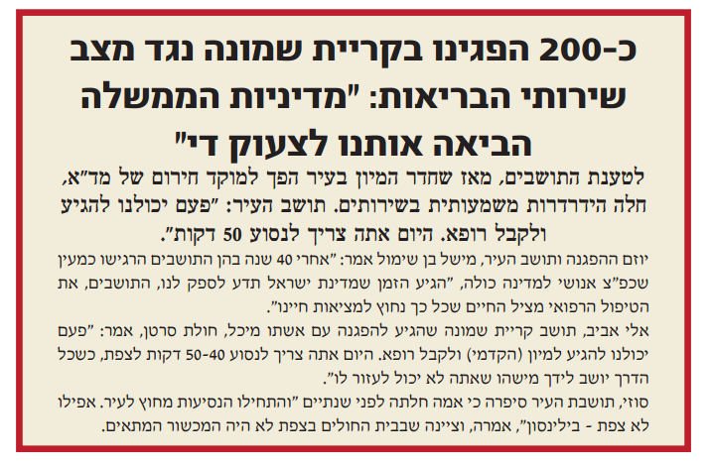
אי שוויון מרחבי ומדינת רווחה
שיעור ראשון | שלב ג' – מדינת רווחה | שיעור שני | פעילות
Notes:
להקרנה בשיעור (ההסבר המלא בעמ' 18-16 בחוברת "הגינות על המפה").

Slide 14
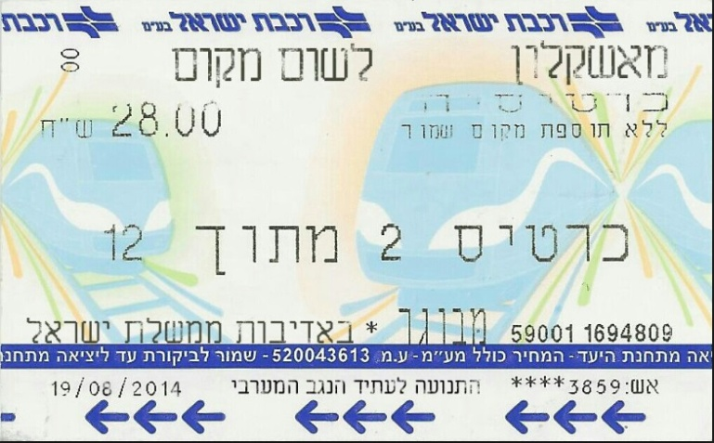
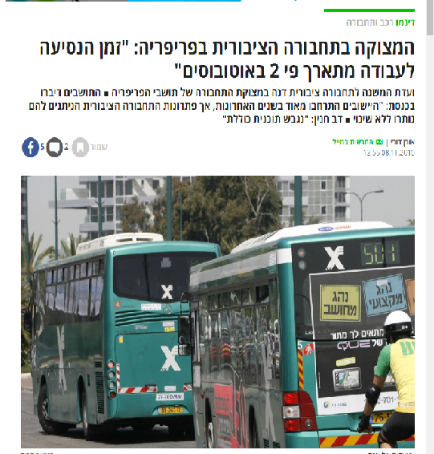
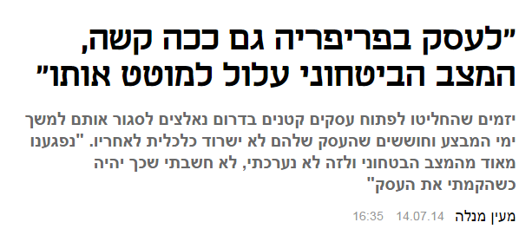
עוד דוגמאות למחאה בשוליים על רקע פערים בבריאות, בתחבורה ועוד
שיעור ראשון | שלב ג' – מדינת רווחה | שיעור שני | פעילות
Notes:
להקרנה בשיעור (הרחבה – לא נמצא בחוברת).

Slide 15
לסיכום ההבדלים בין הגלעין לשוליים:
לאן תשייכו את התיאורים הנזכרים מטה?
לגלעין או לשוליים?
תחרות קטנה
נגישות בלתי מספקת לשירותים
שוליים
גלעין
ריבוי אוכלוסייה
נגישות טובה לשירותים
מיעוט אוכלוסייה
תחרות גדולה
ההבדלים הגיאוגרפיים יוצרים ניגודי אינטרסים
בין בעלי עסקים המבקשים להרוויח
לבין הצרכנים הזקוקים לשירותיהם.
בין שניהם ניצבת המדינה, שמטרתה להגביר את רווחת כל הצדדים במידת האפשר.
שיעור ראשון | סיכום | שיעור שני | פעילות
Notes:
להקרנה בשיעור (הרחבה – לא מופיע בחוברת).

Slide 16
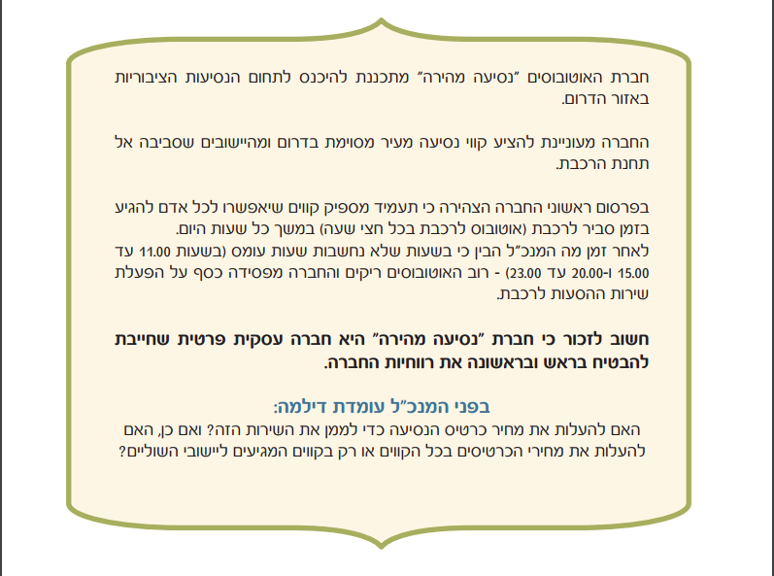
בנעלי העוסק - דילמת המנכ"ל
שיעור ראשון | שלב | שיעור שני | שלב א' - דילמת המנכ"ל
Notes:
להקרנה בשיעור (ההסבר המלא בעמ' 22-20 בחוברת "הגינות על מפה").
הסבר לפעילות דילמת המנכ"ל:
הדילמה מבטאת מצב שבו חברה בעלת אינטרסים כלכליים אמורה לספק שירות חיוני לציבור שלם אך מפלה לרעה חלק מהציבור, משום שמתן השירות לציבור זה אינו רווחי דיו. לעתים, במקרים דומים, הממשלה מתערבת ומעניקה לבעלי עסקים תמריצים כספיים ואחרים כדי למנוע את אי השוויון.
מהלך הפעילות:
בשלב הראשון: הכיתה תתחלק לשתי קבוצות. כל קבוצה תייצג צד בדילמת המנכ"ל: בעד או נגד העלאת המחירים, ותעלה כמה שיותר טיעונים
שיתמכו בעמדתה.
בשלב השני: כל קבוצה תשלח נציג שיבטא את עמדת הקבוצה וינסה לשכנע את חברי הקבוצה השנייה בצדקתו.
*בעמ' 21 בחוברת מוצגים טיעונים לדוגמה.
להלן תמצות טיעוני הקבוצה המתנגדת להעלאת מחירים:
לא הוגן לחייב את כל הצרכנים על שירות שזקוקים לו רק צרכנים המתגוררים בשוליים. ניתן להעלות את המחירים רק ליישובים הקטנים ולהשאיר מחיר נמוך במרכז.
חשוב לעודד נסיעה באוטובוס על פני רכב פרטי. העלאת מחירי התחבורה הציבורית תגרום לצרכנים לנסוע יותר ברכב פרטי.
מנוגד לאינטרס החברה לנסוע באוטובוסים ריקים. הצרכנים ילמדו להתאים את עצמם לזמני האוטובוסים ותימנע עליית מחירים.
להלן תמצית טיעוני הקבוצה התומכת בהעלאת מחירים.
העלאת מחירים תאפשר מתן שירות טוב יותר לכלל הצרכנים ועדיין תהיה זולה יותר מנסיעה ברכב פרטי.
העלאת מחירים בכל הקווים תאפשר עלייה קטנה מאוד במחיר הכרטיס. הדבר הוגן יותר מאשר להשאיר רק חלק מן הצרכנים להתמודד עם העלייה במחיר.
רק רשת אוטובוסים צפופה בכל היישובים ובכל השעות תהיה אלטרנטיבה אמיתית לרכב פרטי ותאפשר את הגישה הירוקה של החברה.
כשיש פיזור טוב של האוכלוסייה בין המרכז לשוליים, כל האוכלוסייה נהנית ממנו מטעמים ביטחוניים, כלכליים וערכיים. חלוקת העומס הכלכלי של השוליים
בין כולם, כדאית גם לגלעין וגם לשוליים.

Slide 17
בנעלי השר – בחינת כוחה של המעורבות הממשלתית
לטובת הצרכן אל מול בעלי העסקים
שיעור ראשון | שלב | שיעור שני | שלב ב' – בנעלי השר
Notes:
להקרנה בשיעור (ההסבר המלא בעמ' 24-23 בחוברת "הגינות על המפה").

Slide 18
הרשות להגבלים עסקיים
רשות ממשלתית שתפקידה לעודד ולשַמֵר תחרות עסקית בשוק הפרטי, שבו פועלים בעלי עסקים שונים המוּנעים ממטרות רווח. בין היתר, הרשות נלחמת במונופולים ובעליית מחירים הנובעים מחוסר תחרות בין יזמים ובעלי עסקים פרטיים.
.
מונופול
מונח שמקורו יווני ופירושו "מוכר אחד". זהו מצב שוק שבו לא מתקיימת תחרות, משום שיש רק יצרן אחד של מוצר או קבוצה קטנה של יצרנים השולטים בשוק. המונופול מאפשר ליצרן או לקבוצת היצרנים לנצל את מעמדם - לייצר פחות ולגבות מחירים גבוהים מן המחירים שהיו גובים אילו התקיימה תחרות.
שיעור ראשון | שלב | שיעור שני | שלב ב' – בנעלי השר
Notes:
להקרנה בשיעור (ההסבר המלא בעמ' 24-23 בחוברת "הגינות על המפה").
בשקופית זו בא לידי ביטוי כלי משמעותי שבאמצעותו הרשות השלטת יכולה לראות את התמונה המלאה ולהגביל
בעלי עסקים מלהיות מונופול. המונופול מנציח אי קיום של תחרות עסקית – מצב שבדרך כלל לרעת הצרכן.

Slide 19
תפקידה של המעורבות הממשלתית
ישראל מוגדרת כמדינת רווחה הדוגלת בשוויון ובסולידריות בין אזרחיה. נבחרי הציבור ומייצגיו יושבים בממשלה, שתפקידה לאזן בין פיתוח השוק ועידוד היזמים לבין הגברת התחרות. על גורמי הממשלה לפעול למען פיתוח שווה והוגן לתושבים המתגוררים בכל חלקי הארץ - בשוליים כמו בגלעין.
שיעור ראשון | שלב | שיעור שני | סיכום
Notes:
להקרנה בשיעור (ההסבר המלא בעמ' 25 בחוברת "הגינות על המפה").

Slide 20
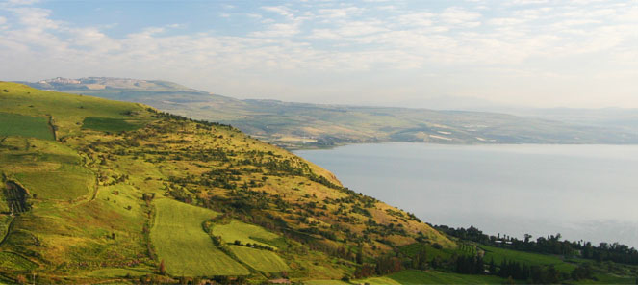
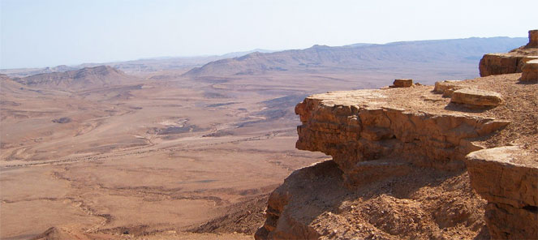
תפקידה של המעורבות הממשלתית
אזורי עדיפות לאומית
הגדרה שנותנת המדינה לאזורי השוליים כדי לייחד אותם ואת תשומת הלב הניתנת להם בחלוקת המשאבים, משום שהם אזורים הטעונים טיפוח וסיוע מוגבר.
התושבים והעסקים המוגדרים כאזורי עדיפות לאומית מקבלים מהממשלה מגוון הטבות ותמריצים כלכליים כגון מענקים, הקלות במסים, הטבות בתחומי החינוך והדיור ועוד.
במדינת ישראל, אזורי הנגב והגליל מוגדרים כאזורי עדיפות לאומית.
שיעור ראשון | שלב | שיעור שני | סיכום
Notes:
להקרנה בשיעור (ההסבר המלא בעמ' 25 בחוברת "הגינות על המפה").

Slide 21
וף
Notes:
יש לך שאלה? הארה? רוצה לשלוח לנו תמונות מהשיעור שנשלב באתר? נשמח לשמוע ממך!
צוות מחלקת החינוך של המועצה לצרכנות: ayalas@consumers.org.il

